Slide 1
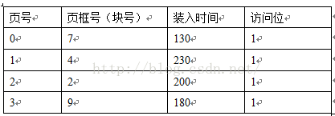
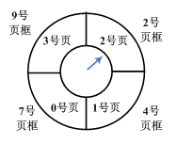
例1：设某计算机的逻辑地址空间和物理地址空间均为64KB，按字节编址。若某进程最多需要6页数据存储空间，页面大小为1KB，操作系统采用固定分配局部置换策略为该进程分配4个页框（物理块）。在时刻300前该进程各页面的访问情况如下表所示：
当进程执行到时刻300时，要访问逻辑地址为17CAH的数据，请回答下列问题:
（1）该逻辑地址对应的页号是多少？
（2）若采用先进先出（FIFO）置换算法，该逻辑地址对应的物理地址是多少？要求给出计算过程。
（3）若采用时钟（CLOCK）置换算法，该逻辑地址对应的物理地址是多少？要求给出计算过程。设搜索下一页的指针顺时针方向移动，且当前指向2号页框，示意图如下:

Slide 2
1)该计算机的逻辑地址空间和物理地址空间均为64KB=2¹⁶B，按字节编址，且页的大小为1K=2¹⁰，故页号长度占6位；
17CAH=(0001 0111 1100 1010)B，可知其页号为（ 0001 01）=5
2）采用FIFO算法
被置换的页面所在页框为7，所以对应的物理地址为（0001 1111 1100 1010）=1FCAH
3）采用CLOCK算法：
首先从当前位置（2号页框）开始顺时针寻找访问位为0的页面，当指针指向的页面访问位为1时，就把该访问位清“0”，指针遍历一周后，回到2号页框，此时2号页框的访问位为0，置换该页框的页面，于是对应的物理地址为（0000 1011 1100 1010）2=0BCAH

Slide 3
例2：某计算机系统按字节编址，采用二级页表的分页存储管理方式，虚拟地址格式如下所示：
请回答下列问题。
1）页和页框的大小各为多少字节？进程的虚拟地址空间大小为多少页？
2）假定页目录项和页表项均占4个字节，则进程的页目录和页表共占多少页？要求写出计算过程。
3）若某指令周期内访问的虚拟地址为0100 0000H和0111 2048H，则进行地址转换时共访问多少个二级页表？要求说明理由

Slide 4
1）页和页框大小均为2¹²=4KB。进程的虚拟地址空间大小为2³²/2¹²=2²⁰页；
2） （2¹⁰x4）/2¹²（页目录所占页数）+（2²⁰x4）/2¹²（页表所占页数）=1025
3）需要访问一个二级页表，因为虚拟地址0100 0000H和0111 2048H的最高10位的值均是4，所以访问的是同一个二级页表。
0000 0001 0000 0000 0000 0000 0000 0000
0000 0001 0001 0001 0010 0000 0100 1000

